Slide 1
3 - 5
إنشاء الأنمـاط
أ.أحـمـد الأحـمـدي @ahmad9963

Slide 2
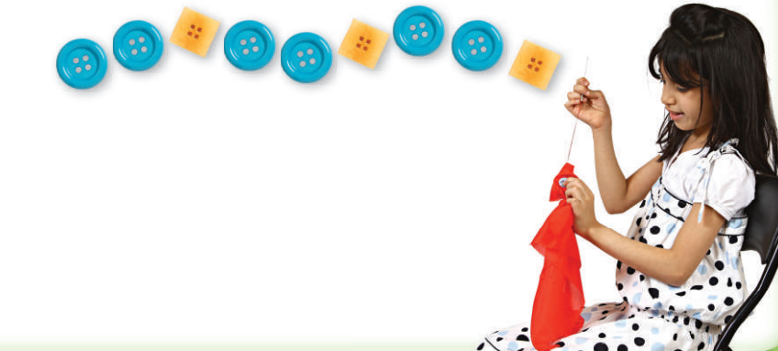
فكرة الدرس
أحـدد أنمـاط الأشياء وأوسعها وأنشؤها
أ.أحـمـد الأحـمـدي @ahmad9963

Slide 3
أ.أحـمـد الأحـمـدي @ahmad9963

Slide 4
أ.أحـمـد الأحـمـدي @ahmad9963

Slide 5
أ.أحـمـد الأحـمـدي @ahmad9963

Slide 6
أ.أحـمـد الأحـمـدي @ahmad9963

Slide 7
أ.أحـمـد الأحـمـدي @ahmad9963

Slide 8
أ.أحـمـد الأحـمـدي @ahmad9963

